Slide 1

NHIỆT LIỆT CHÀO MỪNG CÁC BẠN ĐẾN VỚI BÀI HỌC MỚI!

Slide 2

UỶ BAN NHÂN DÂN QUẬN HỒNG BÀNG
TRƯỜNG TIỂU HỌC AN HỒNG
Chủ đề 3: Gia đình
Tiết 1: Quan sát
Lớp: 5
Giáo viên: Trần Thị Trang

Slide 3
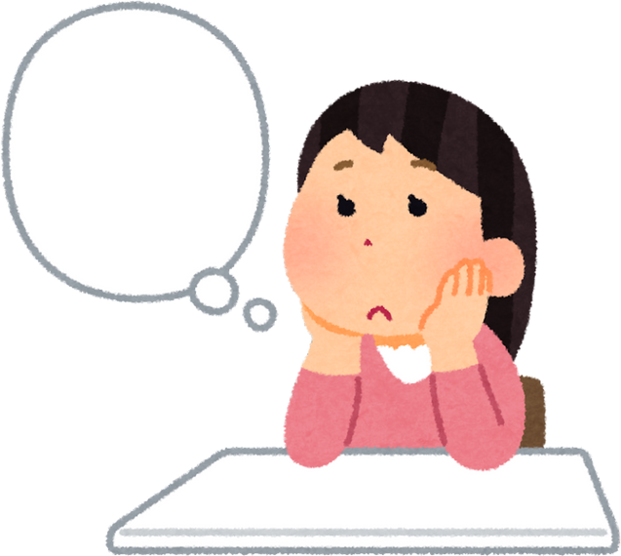

KHỞI ĐỘNG
Bài hát Ba ngọn nến lung linh thể hiện
nội dung gì?
Em có cảm nhận gì khi nghe ca khúc?

Slide 4

Gợi ý
+ Bài hát thể hiện tình cảm gia đình, tình cảm của bố mẹ dành cho con cái và con cái dành cho bố mẹ.
+ Bài hát gợi lên trong em tình yêu đối với gia đình của mình.

Slide 5

CHỦ ĐỀ 3: GIA ĐÌNH

Slide 6
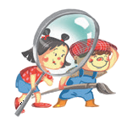
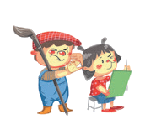


NỘI DUNG BÀI HỌC
QUAN SÁT
THỂ HIỆN
THẢO LUẬN
VẬN DỤNG

Slide 7
QUAN SÁT

Slide 8

1. Tìm hiểu vẻ đẹp TPMT về chủ đề Gia đình
Tìm những hình ảnh trong tác phẩm thể hiện về chủ đề Gia đình?
Em thấy các thành viên trong gia đình có các hoạt động gì?
Vẻ đẹp trong tác phẩm mĩ thuật được thể hiện qua các yếu tố và nguyên lí tạo hình nào?
THẢO LUẬN NHÓM

Slide 9
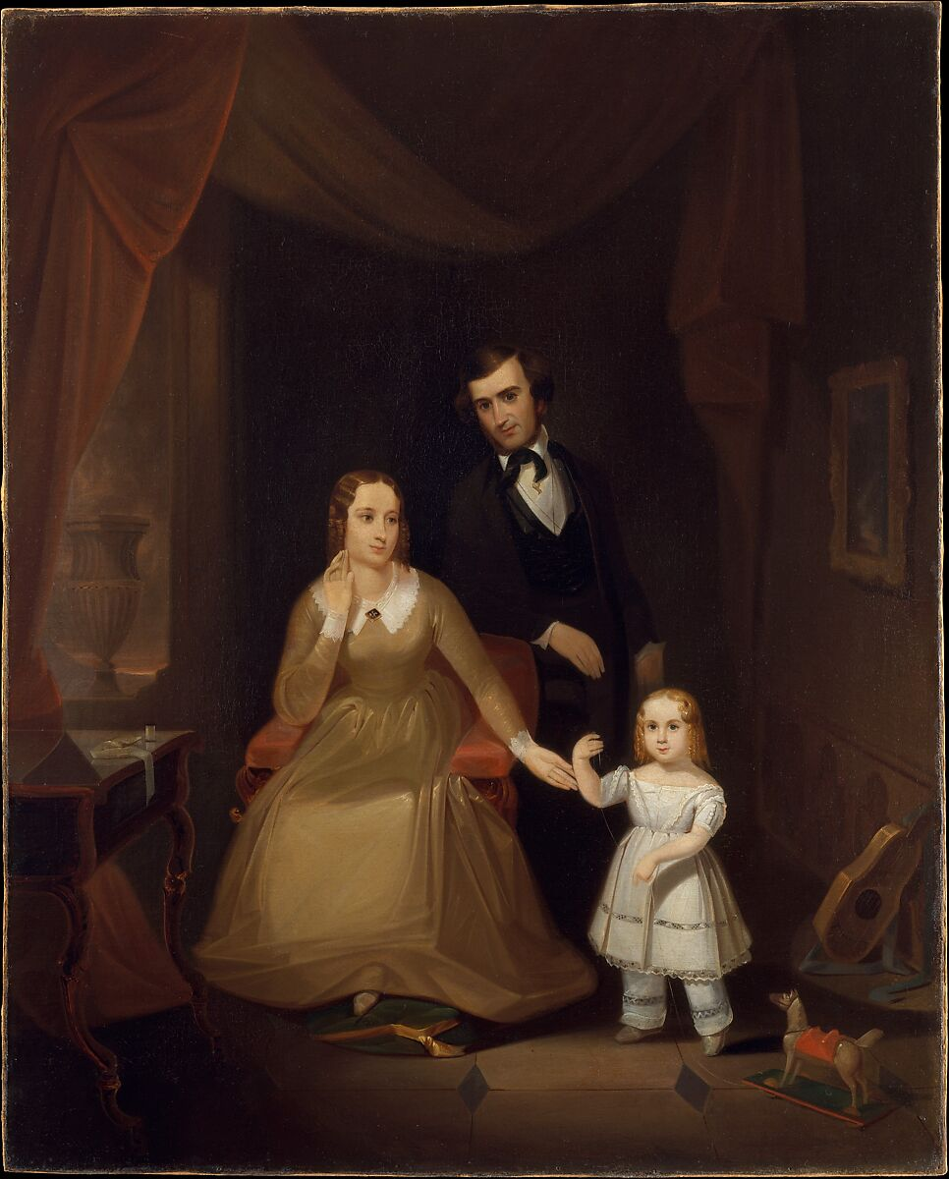
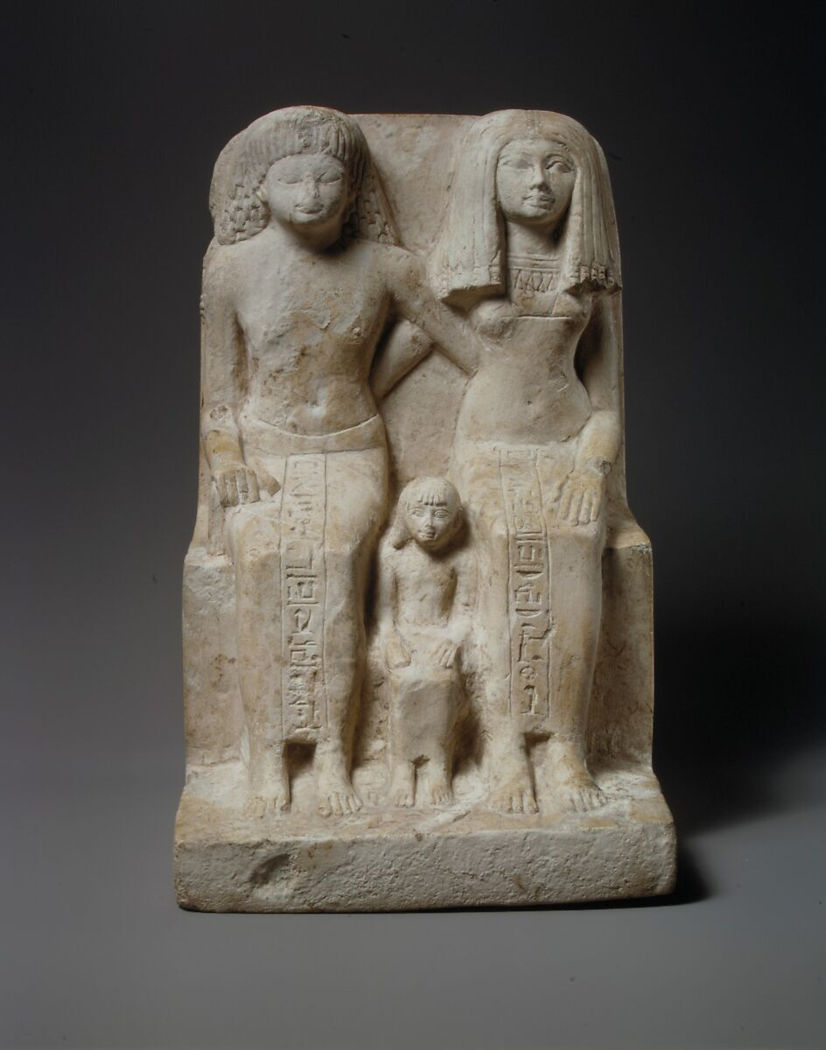
Quan sát một số hình minh họa SGK tr.18
Giôn Mích Stan-lây (John Mix Stanley), Gia đình W-li-am-son (The Williamson family), 1841 – 1842
Ke-da-mun và gia đình (Kedamun and his family), 1550 – 1295 TCN, tượng đá

Slide 10
Nhận xét hình ảnh SGK tr.18
TPMT Gia đình Wi-li-am-son
Hình ảnh thể hiện chủ đề | Chủ đề Gia đình: Người cha đang đứng dựa vào chiếc ghế người mẹ ngồi và nắm lấy tay của bé trai.
Yếu tố tạo hình | Nét vẽ uốn lượn, mềm mại, nét thẳng, Màu sắc có sự kết hợp giữa màu nóng, lạnh tạo nên mảng sáng tối làm nổi bật lên hình ảnh gia đình 3 người ở phòng khách của gia đình thương gia.
Nguyên lí tạo hình | Cân bằng, tương phản, tỉ lệ, hài hòa, chính – phụ.

Slide 11
Nhận xét hình ảnh SGK tr.18
TPMT Ke-da-mun và gia đình
Hình ảnh thể hiện chủ đề | Chủ đề Gia đình: Cha mẹ cùng ngồi trên ghế vòng tay ôm lấy nhau. Ở giữa là bé gái được cha mẹ che chở.
Yếu tố tạo hình | Nét ngang, dọc, nét uốn lượn trên chất liệu đá diễn tả sự bền chặt, đoàn kết và sự bảo vệ của gia đình.
Nguyên lí tạo hình | Cân bằng, tương phản, nhấn mạnh, tỉ lệ, hài hòa.

Slide 12
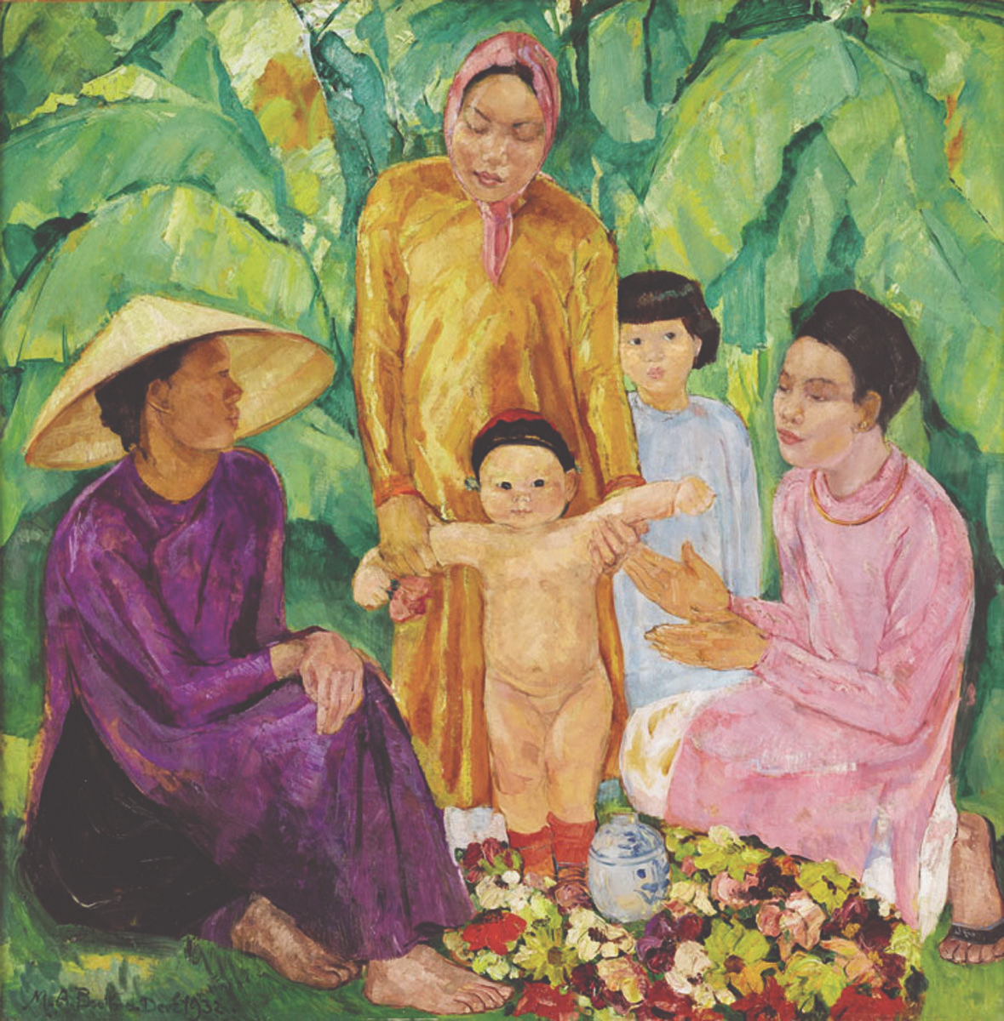
Quan sát một số TPMT về chủ đề Gia đình
Cảnh một gia đình Việt Nam,
Marie-Antoinette Boullard-Deve, tranh sơn dầu
Gia đình nghệ sĩ,
Pierre Auguste Renoir, sơn dầu

Slide 13
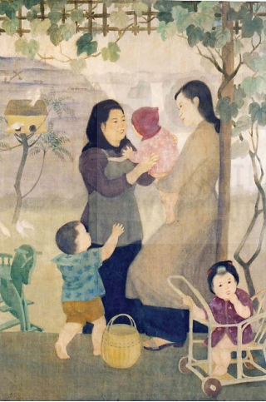
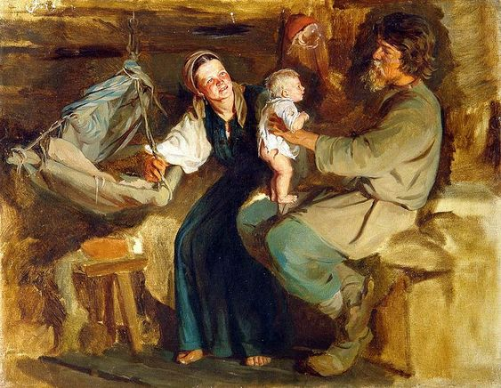
Đón con,
Trần Thanh Ngọc, tranh lụa
Niềm vui của cha mẹ,
Kirill Vikentievich Lemoh, tranh sơn dầu

Slide 14
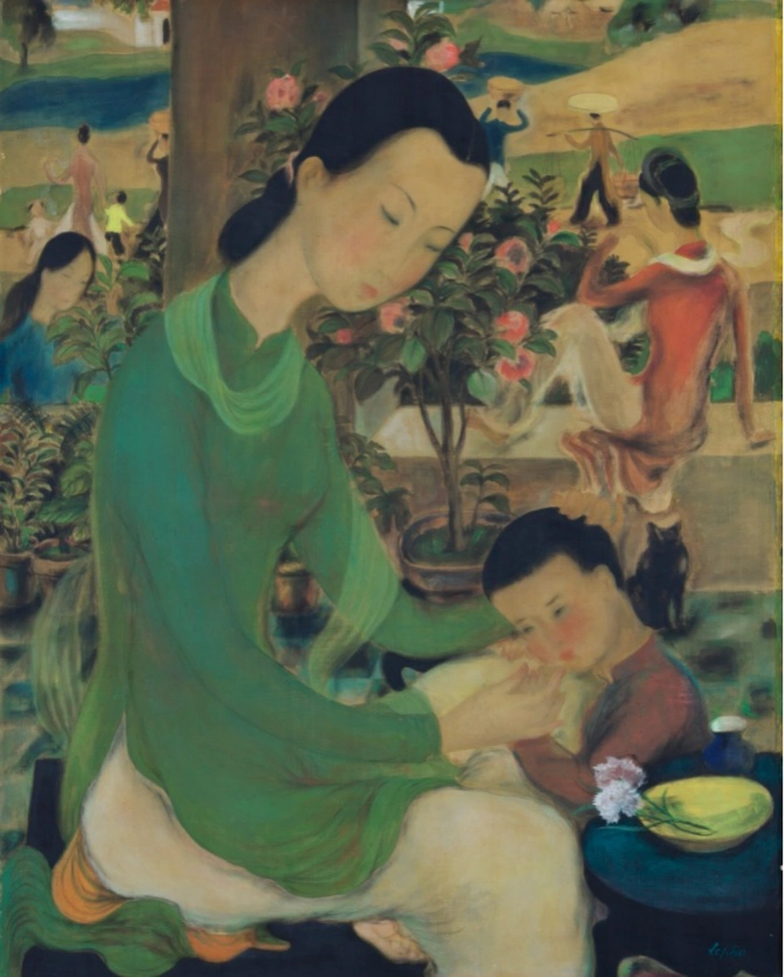
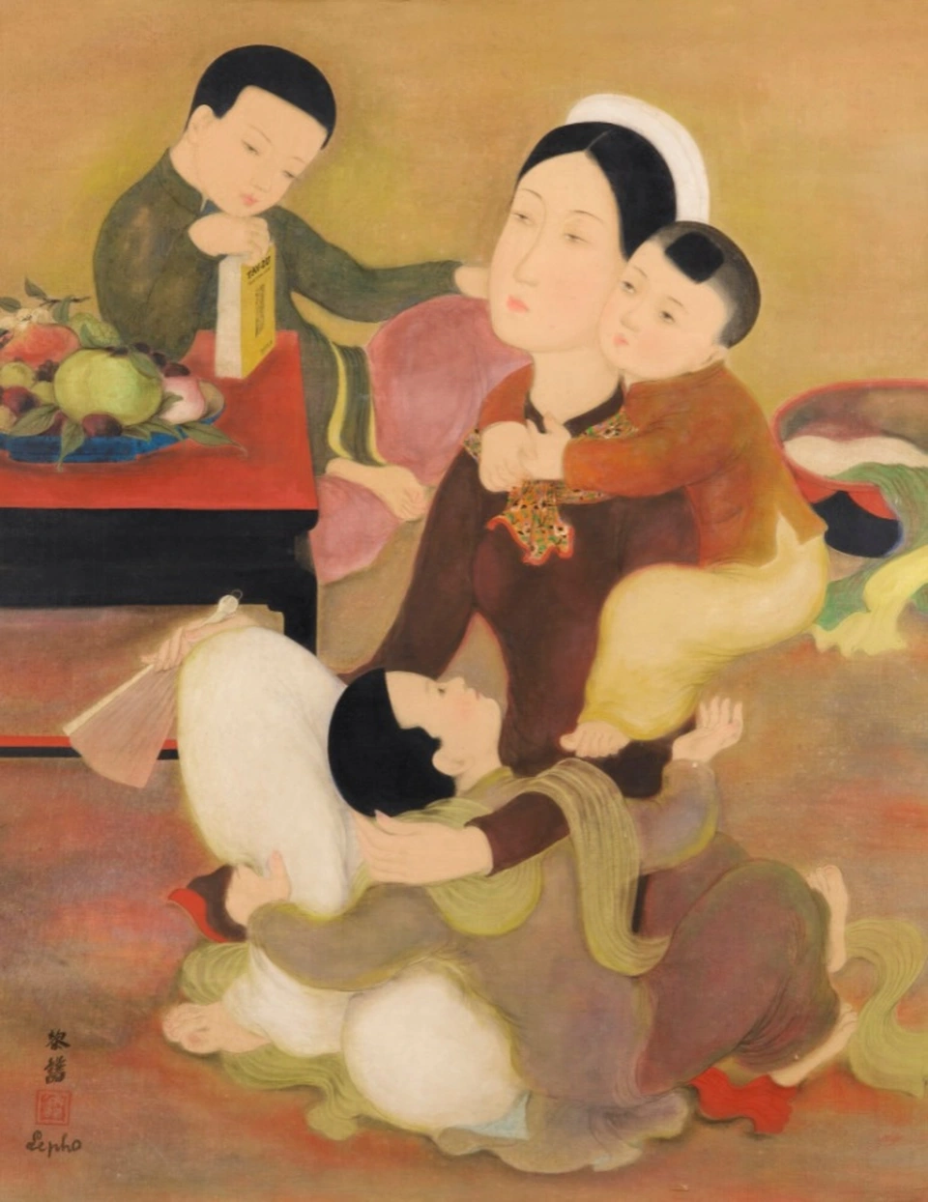
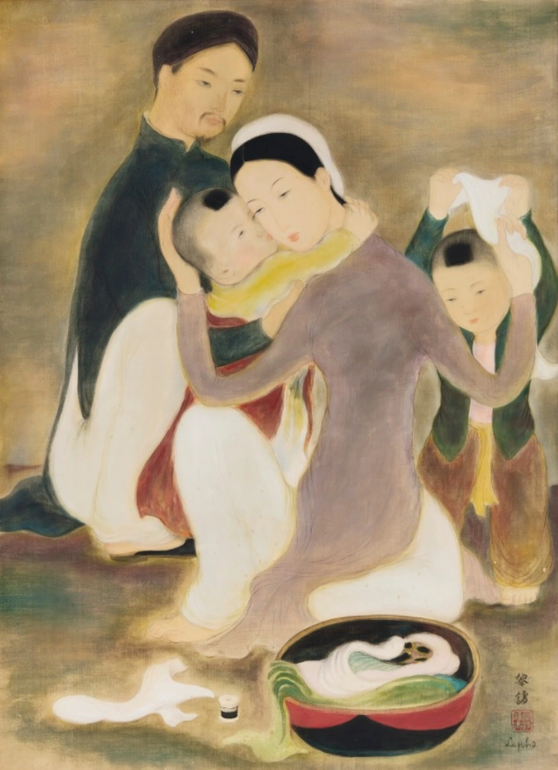
Đời sống gia đình,
Lê Phổ, tranh sơn dầu
Gia đình,
Lê Phổ, tranh sơn dầu
Gia đình,
Lê Phổ, tranh sơn dầu

Slide 15
CÂU HỎI MỞ RỘNG
Hãy kể lại những hoạt động trong gia đình mà em yêu thích nhất?
Hoạt động trong gia đình em yêu thích nhất diễn ra vào dịp nào?
Để diễn tả hình ảnh em yêu thích đó, em sẽ sử dụng hình thức thể hiện nào? Vì sao?
THẢO LUẬN NHÓM

Slide 16

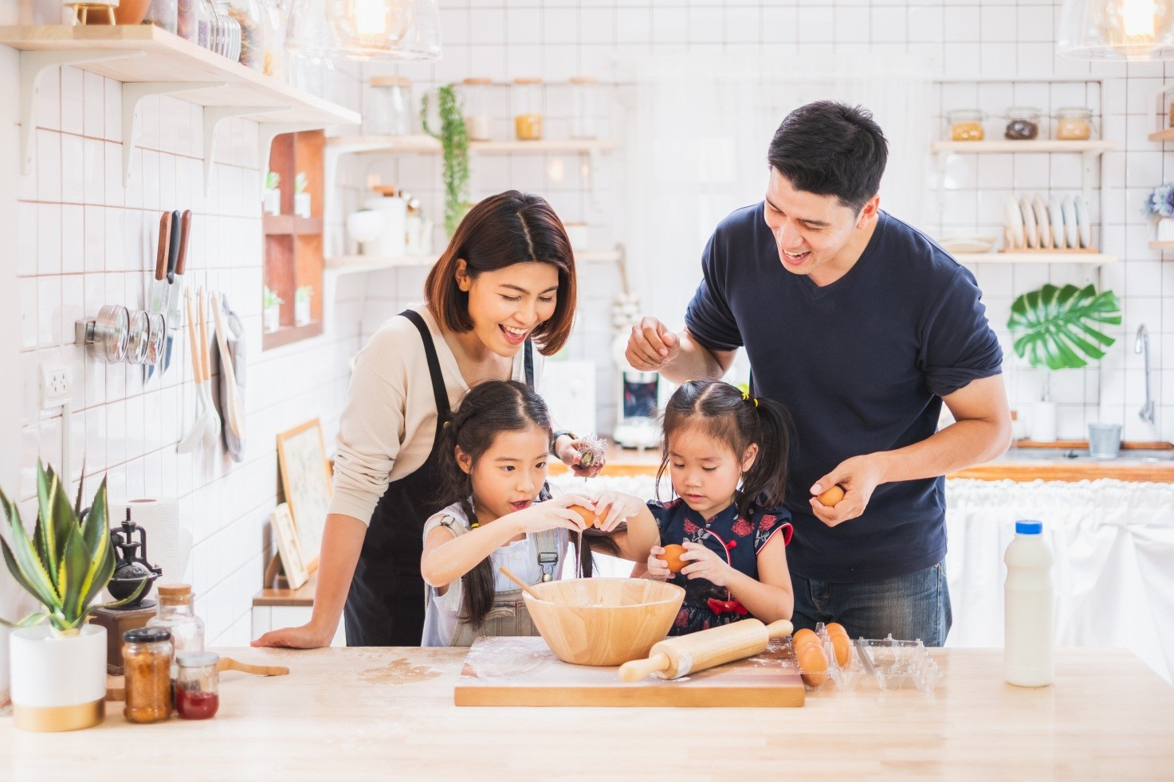
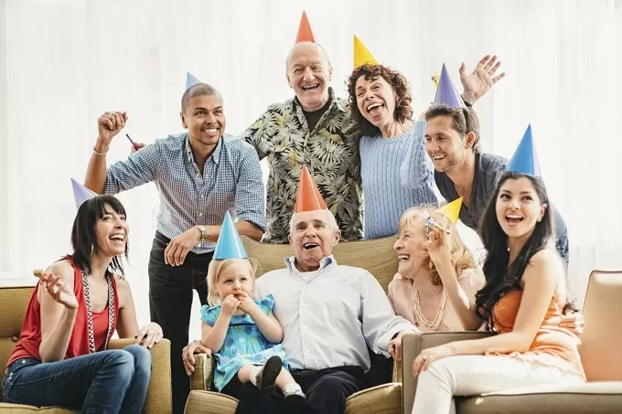
Một số hoạt động trong gia đình
Đi chơi
Sinh hoạt
Sinh nhật

Slide 17
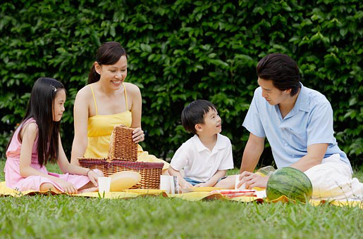
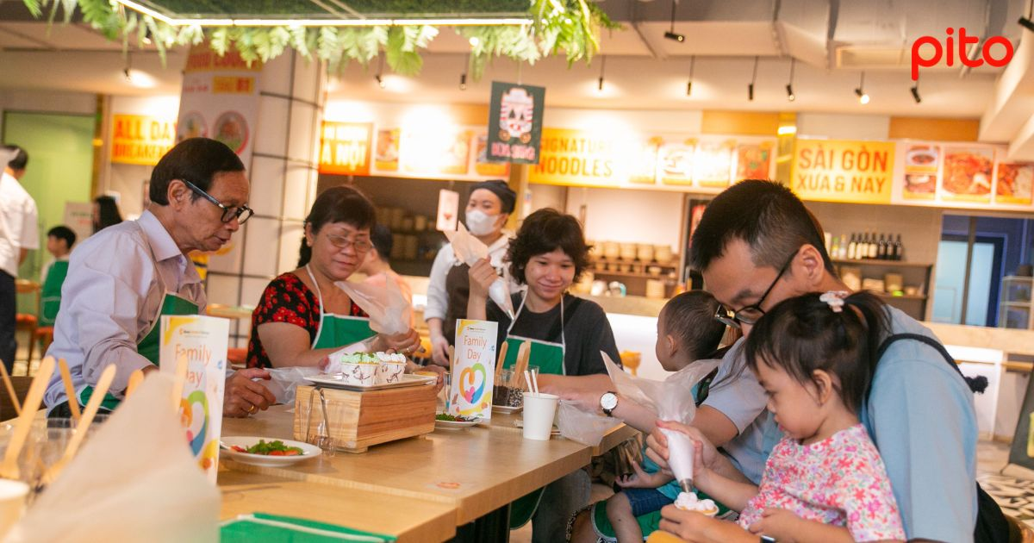
Một số hoạt động trong gia đình
Dã ngoại
Tham gia workshop

Slide 18
Gợi ý
+ Hoạt động trong gia đình diễn ra vào: sáng – tối, ngày thường – ngày lễ, cuối tuần – sự kiện kỉ niệm...
+ Để diễn tả hình ảnh em yêu thích đó, em có thể vẽ, cắt dán, nặn hình ảnh gia đình, chụp ảnh...

Slide 19
2. Tìm hiểu vẻ đẹp SPMT về chủ đề Gia đình
Chủ đề Gia đình được thể hiện qua những hoạt động nào?
Các nhân vật trong sản phẩm mĩ thuật có tạo hình như thế nào?
Kể tên các yếu tố tạo hình được sử dụng trong sản phẩm mĩ thuật.
THẢO LUẬN NHÓM

Slide 20

Quan sát một số hình minh họa SGK tr.18
Trần Minh Thu, Ngày cuối tuần, màu sáp

Slide 21
Chủ đề Gia đình được thể hiện qua hoạt động: dạo chơi bằng xe đạp, ăn cơm, tham gia hoạt động ngoài trời của các thành viên trong gia đình.
Các nhân vật trong sản phẩm mĩ thuật có tạo hình đa dạng từ dáng người, màu sắc quần áo nhưng nhìn chung các nhân vật đều có trạng thái vui vẻ, tươi cười.
Những yếu tố tạo hình bao gồm: nét ngang, dọc, nét uốn lượn, màu sắc có sự phong phú đa dạng, bố cục cân đối có chính – phụ.

Slide 22
Quan sát một số SPMT về chủ đề Gia đình
Như Hà, Quây quần, màu sáp
Phan Tịnh Lâm – Võ Anh Thư,
Buổi tối bên nhau, đa chất liệu

Slide 23
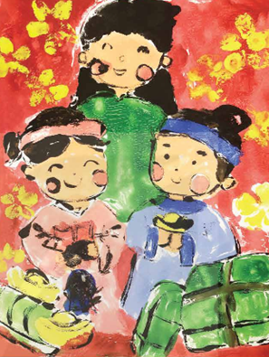
Quan sát một số SPMT về chủ đề Gia đình
Đặng Hằng Nga, Giây phút quây quần, tranh in độc bản
Nguyễn Kim Chi, Tết đã về,
màu a-cờ-ry-líc

Slide 24
CÂU HỎI MỞ RỘNG
Hình thức, chất liệu thể hiện trong các SPMT là gì?
Cách chọn ý tưởng thể hiện nội dung SPMT ?
Màu sắc, sắc độ đậm – nhạt góp phần làm nổi bật nội dung, hoạt động muốn thể hiện trong SPMT như thế nào?
THẢO LUẬN NHÓM

Slide 25

Hình thức thể hiện trong các SPMT đa dạng: vẽ tranh, nặn hình, in màu..; chất liệu sử dụng: màu bột, màu sáp, màu acrylic, đất nặn...
Các hoạt động được thể hiện là các hoạt động chung, có sự góp mặt của các thành viên trong gia đình, diễn ra ở các địa điểm khác nhau (ngoài trời, trong nhà).
Màu sắc, sắc độ đậm góp phần làm nổi bật nội dung, hoạt động muốn thể hiện, màu sắc, sắc độ nhạt làm nền để tôn lên nội dung trong SPMT.

Slide 26

EM CÓ BIẾT?
Trong mĩ thuật, đề tài gia đình rất đa dạng, phản ánh những hình ảnh như hành động, ứng xử đẹp, những kí ức về kỉ niệm yêu thương giữa các thành viên trong gia đình,... Những giá trị thiêng liêng của gia đình đã tạo nguồn cảm hứng cho các sáng tác bởi đó cũng là tình cảm của chính tác giả dành cho gia đình yêu thương của mình.

Slide 27
THỂ HIỆN

Slide 28

1. Gợi ý cách làm SPMT 3D về chủ đề Đi chợ với mẹ
Nêu các bước làm SPMT 3D về chủ đề Đi chợ với mẹ.
Chất liệu nào được sử dụng để thực hiện sản phẩm?
THẢO LUẬN NHÓM ĐÔI

Slide 29
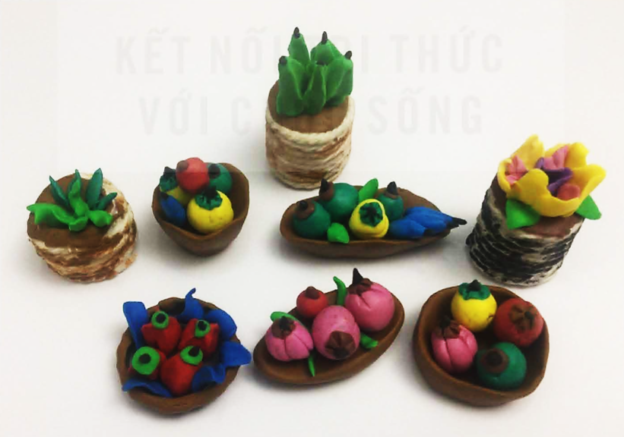
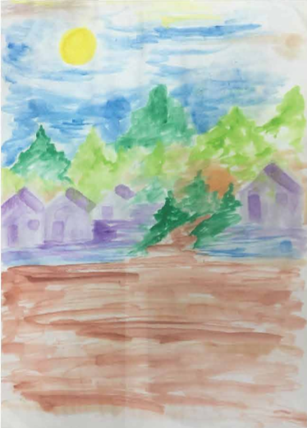
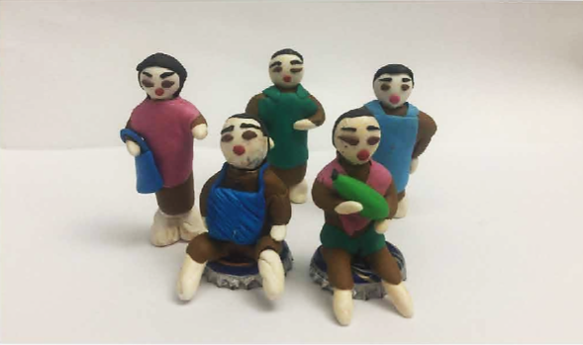
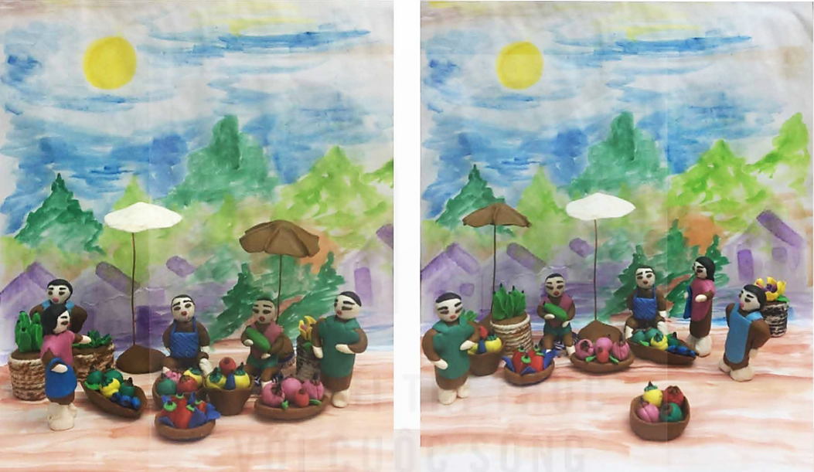
Quan sát hình ảnh minh họa SGK tr.20-21

Slide 30
Các bước làm SPMT 3D về chủ đề Đi chợ với mẹ
Bước 1:
Vẽ bối cảnh ra giấy. Sử dụng yếu tố đậm – nhạt và hòa sắc để thể hiện không gian xa – gần.

Slide 31
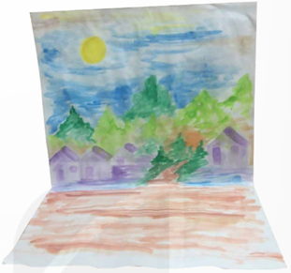

Các bước làm SPMT 3D về chủ đề Đi chợ với mẹ
Bước 2:
Gập tờ giấy để phân tách không gian, thuận tiện sắp xếp nhân vật theo ý tưởng.
Bước 3:
Tạo một số vật tô điểm cho sản phẩm được hấp dẫn, phù hợp với ý tưởng chung về tạo hình sản phẩm.

Slide 32

Các bước làm SPMT 3D về chủ đề Đi chợ với mẹ
Bước 4:
Nặn tạo hình các nhân vật.
Bước 5:
Sắp xếp nhân vật vào bối cảnh
theo các phương án lựa chọn để
hoàn thiện sản phẩm.

Slide 33
1. Gợi ý cách làm SPMT 3D về chủ đề Đi chợ với mẹ
Nhân vật, đồ vật trong SPMT được thể hiện như thế nào?
Yếu tố tạo hình sử dụng trong SPMT 3D thể hiện chủ đề Đi chợ với mẹ là gì?
Nhân vật và nền (bối cảnh) trong SPMT được thể hiện như thế nào?
THẢO LUẬN NHÓM ĐÔI

Slide 34
Yếu tố tạo hình trong SPMT bao gồm các nét chéo, thẳng, hình khối cơ bản (hình tròn, khối trụ), màu sắc hài hòa, không gian diễn tả một khu chợ.
Nhân vật, đồ vật trong SPMT được sắp xếp có chính phụ, trước sau tạo sự cân đối và chiều sâu cho sản phẩm.
Nhân vật làm trọng tâm của sản phẩm có có màu sắc đậm, đường nét rõ ràng, bối cảnh có màu nhạt, đường nét không rõ nét bằng.

Slide 35

Lưu ý
+ Trong sản phẩm mĩ thuật, bối cảnh thể hiện không gian.
+ Để thực hiện bối cảnh, có thể vẽ nền bằng màu và sắp xếp các vật liệu như sỏi, cây nhựa,...để tạo cảnh quan.

Slide 36
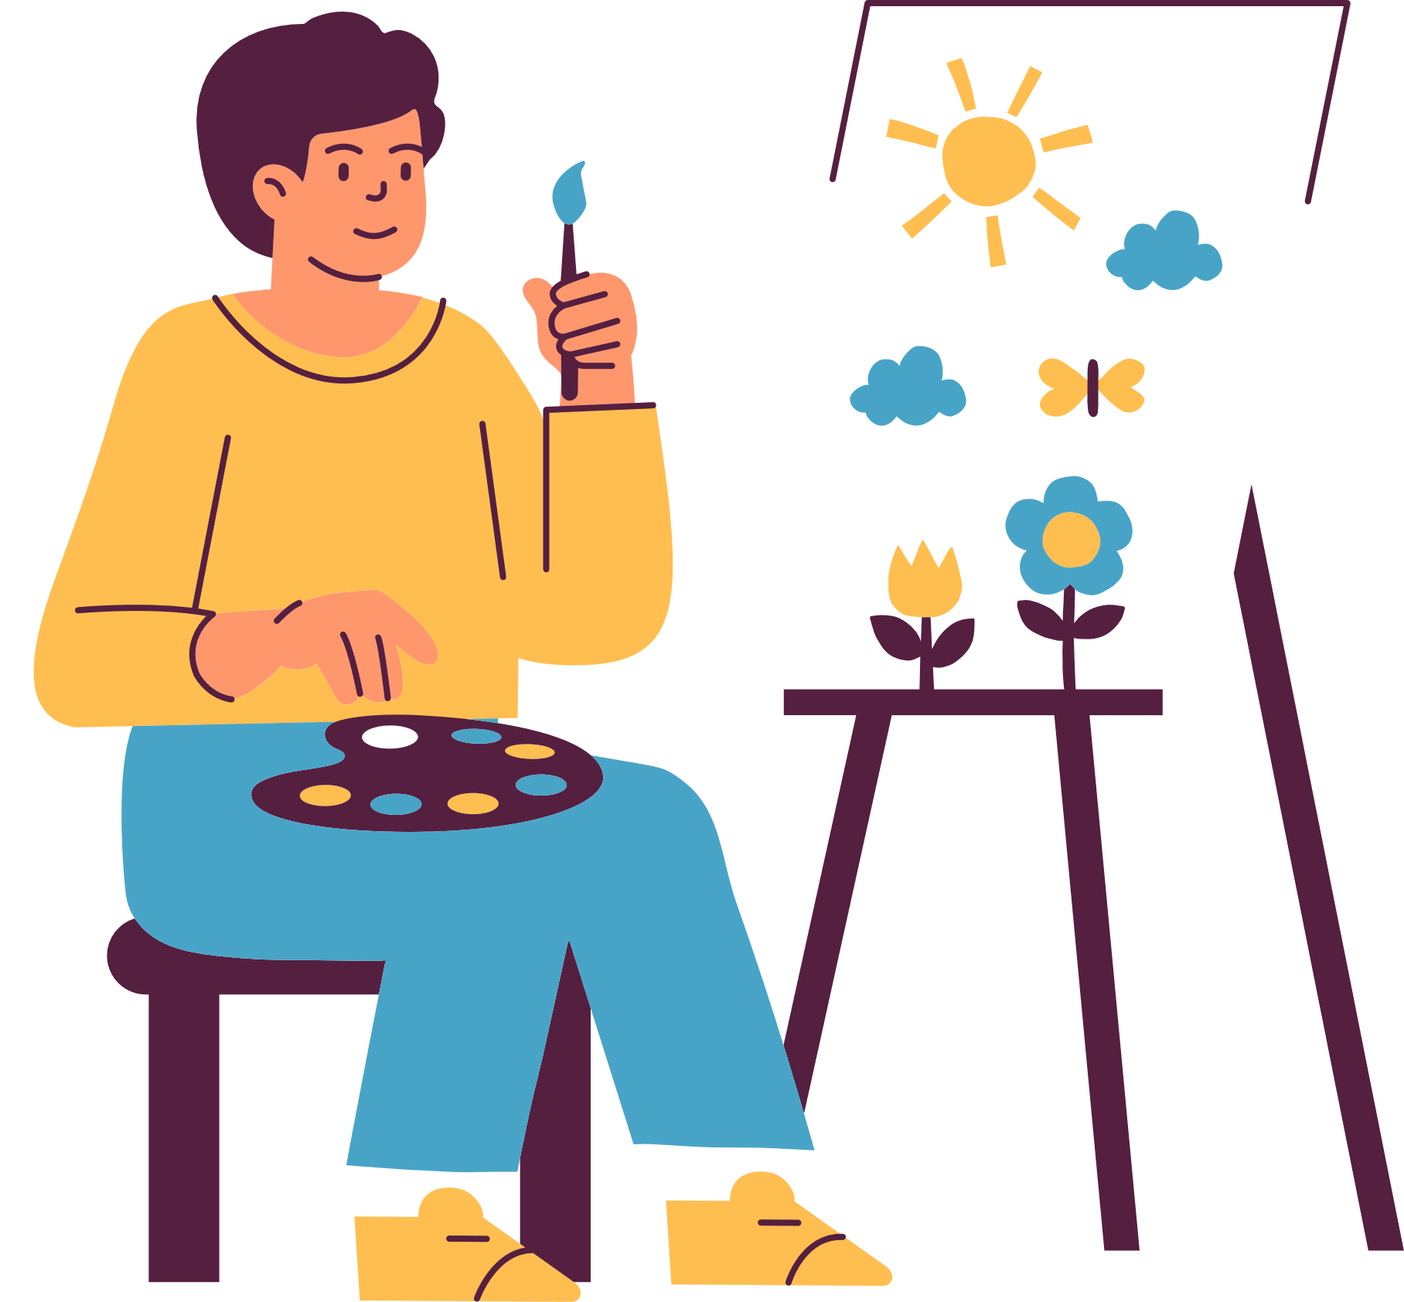
2. Thực hành, sáng tạo sản phẩm mĩ thuật về chủ đề Gia đình
+ Ý tưởng thể hiện về chủ đề là gì?
+ Lựa chọn chất liệu tạo hình sử dụng trong thực hành, sáng tạo như thế nào?
+ Vẽ phác thảo và mô tả các kĩ thuật thực hiện sản phẩm mĩ thuật.

Slide 37
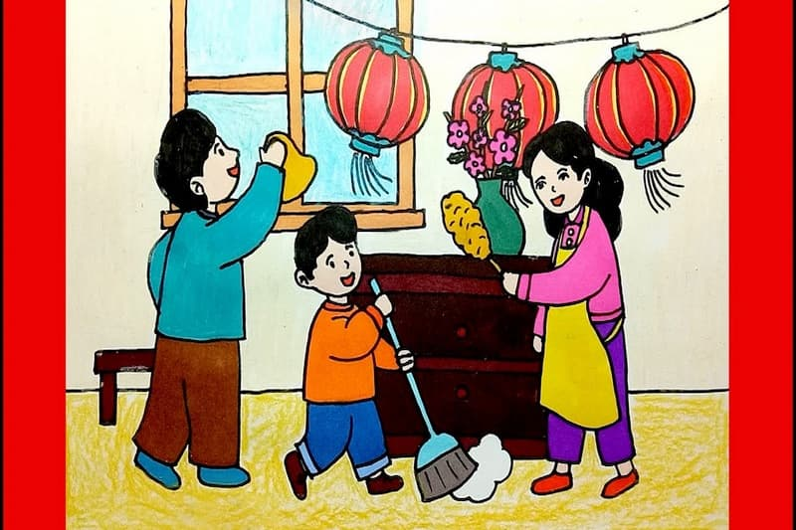
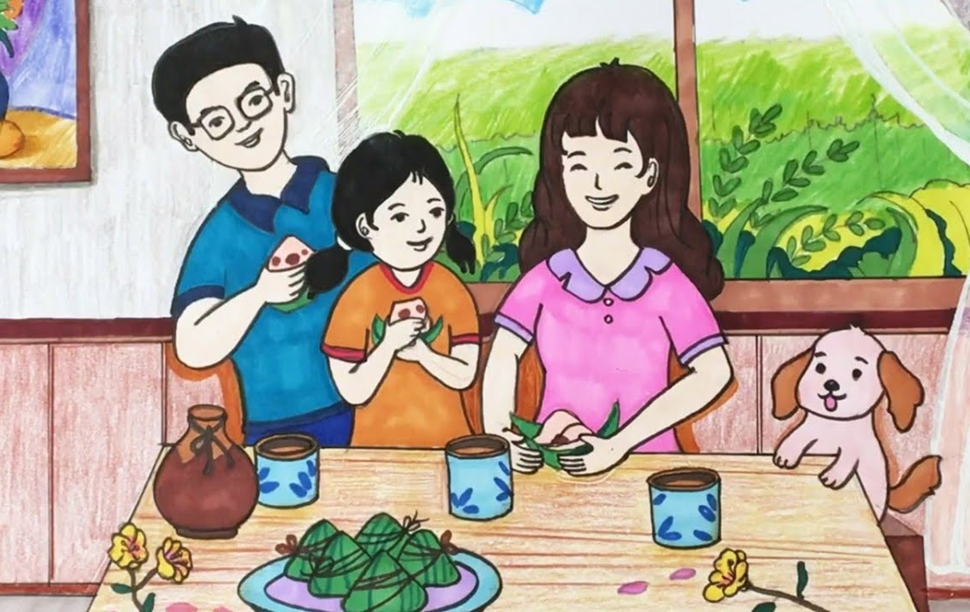
Quan sát một số SPMT về chủ đề Gia đình

Slide 38
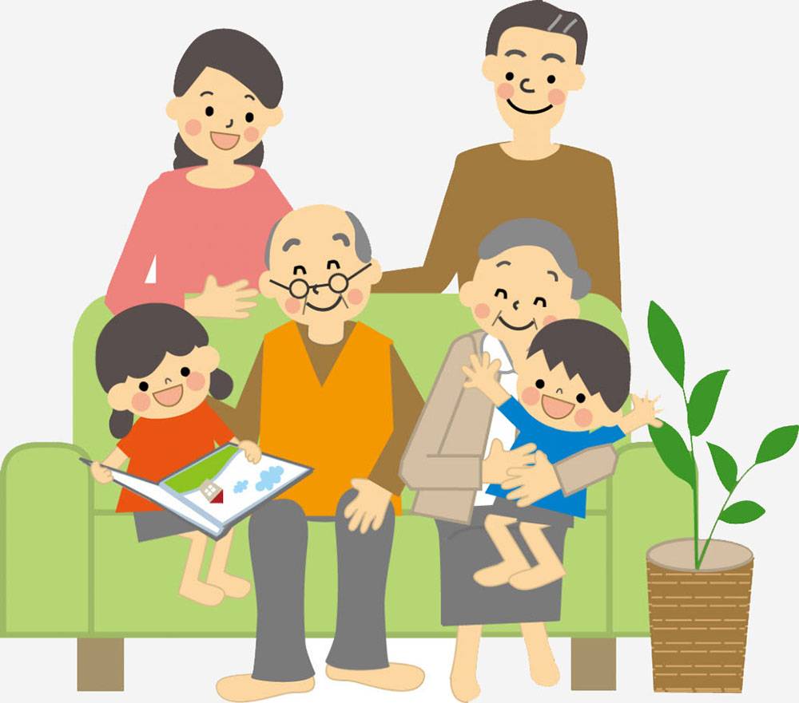
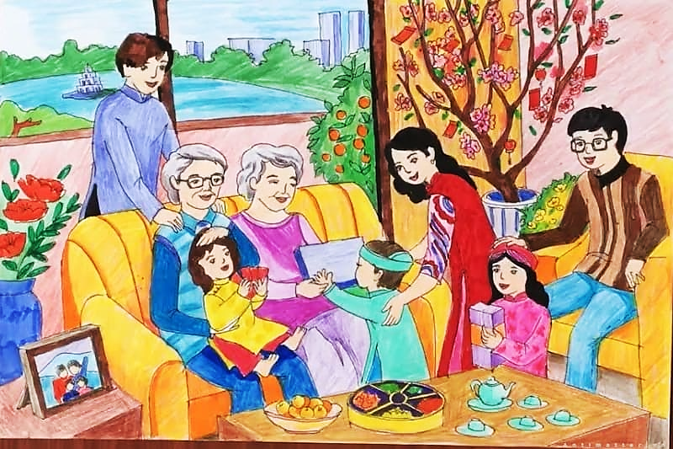
Quan sát một số SPMT về chủ đề Gia đình

Slide 39
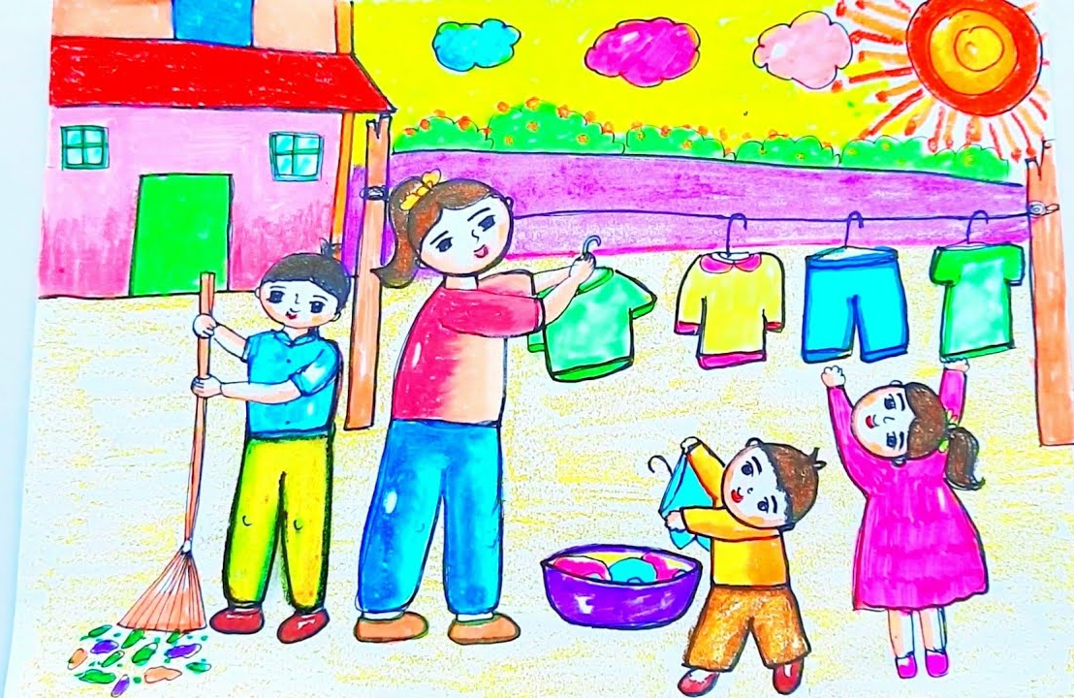
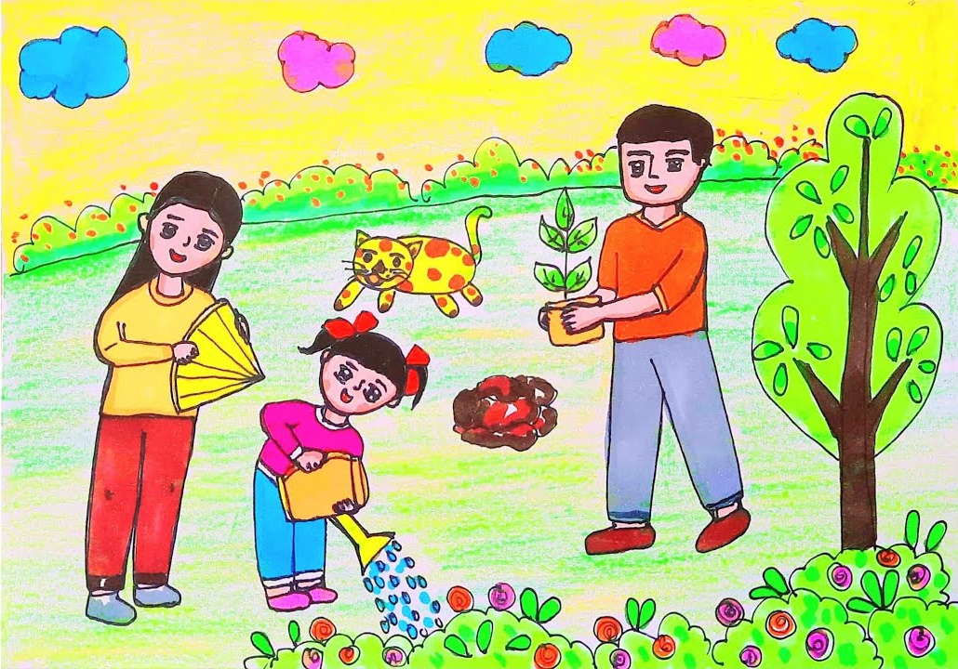
Quan sát một số SPMT về chủ đề Gia đình

Slide 40
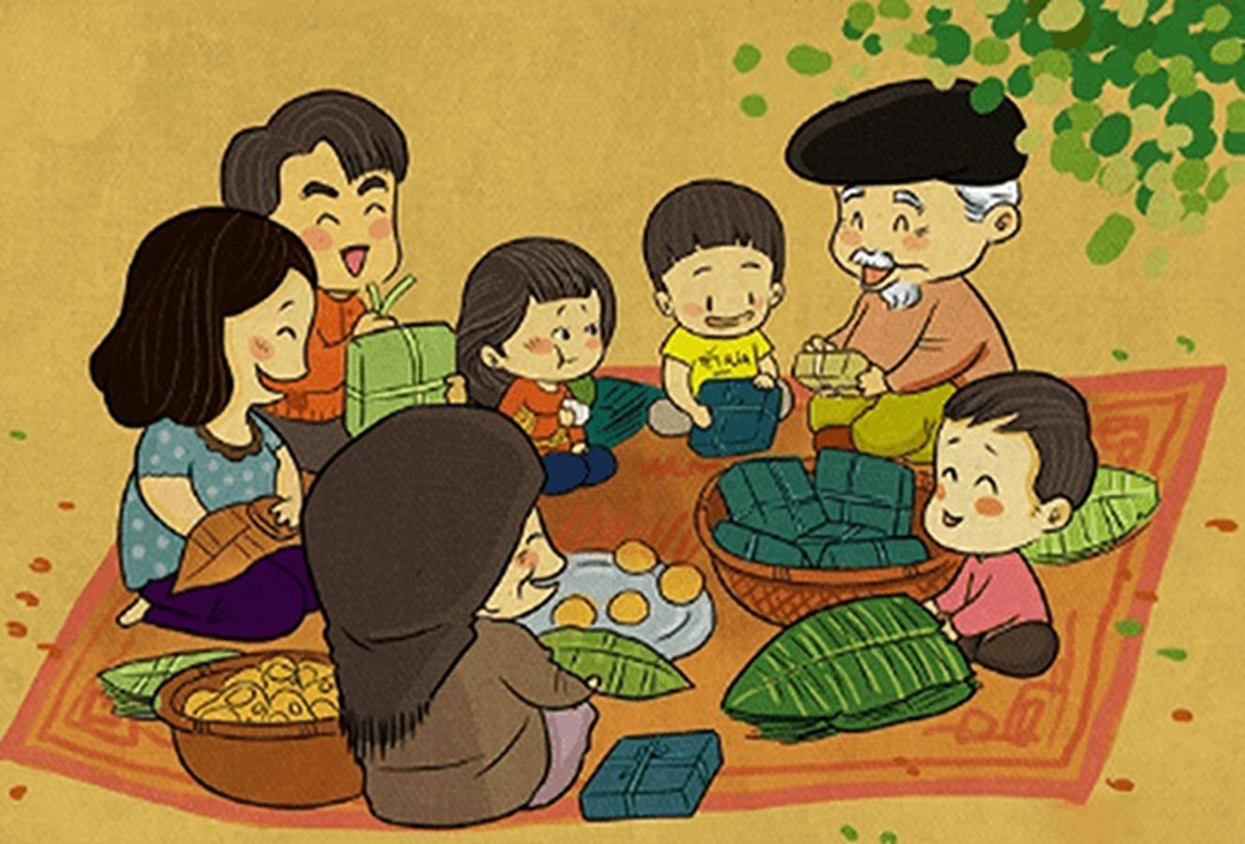
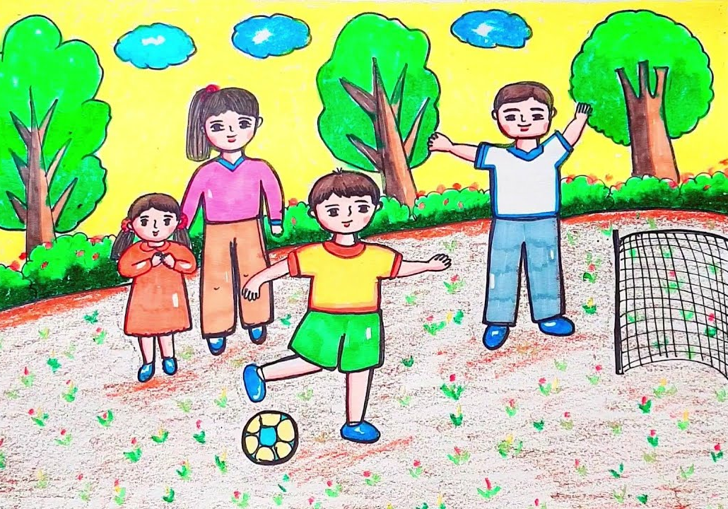
Quan sát một số SPMT về chủ đề Gia đình

Slide 41
THẢO LUẬN

Slide 42

HOẠT ĐỘNG THEO NHÓM
+ Yếu tố tạo hình nào được sử dụng trong SPMT của bạn?
+ Nguyên lí tạo hình nào xuất hiện trong SPMT của bạn? Yếu tố tạo hình nào ấn tượng nhất?
+ Hình thức thể hiện nào được sử dụng trong thực hành, sáng tác SPMT?
+ Bạn thích cách thực hành SPMT nào nhất? Vì sao?
+ Bạn sẽ đặt tên cho sản phẩm mĩ thuật là gì? Bạn dự định trưng bày sản phẩm mĩ thuật đó ở đâu trong nhà?

Slide 43
CÂU HỎI MỞ RỘNG
Bạn đã thể hiện hình ảnh nào về chủ đề Gia đình?
Sản phẩm bạn/ nhóm bạn đã thể hiện tạo ấn tượng nhất với em? Hãy mô tả hình ảnh thể hiện chủ đề Gia đình.
Nếu được, em sẽ làm gì để SPMT của bạn/nhóm bạn được hoàn thiện hơn?

Slide 44
VẬN DỤNG

Slide 45
1. Tìm hiểu về sản phẩm thủ công mĩ nghệ sử dụng trong gia đình
Quan sát một số sản phẩm thủ công mĩ nghệ sử dụng trong gia đình SGK tr.22.
+ Kiểu dáng.
+ Màu sắc của vật liệu.
+ Công năng sử dụng.
+ Hình trang trí trên sản phẩm (nếu có).
THẢO LUẬN NHÓM ĐÔI

Slide 46
Quan sát hình ảnh SGK tr.22
Chậu cảnh hình con lân, gốm
Hộp đựng đồ hình quả bí ngô, gốm

Slide 47
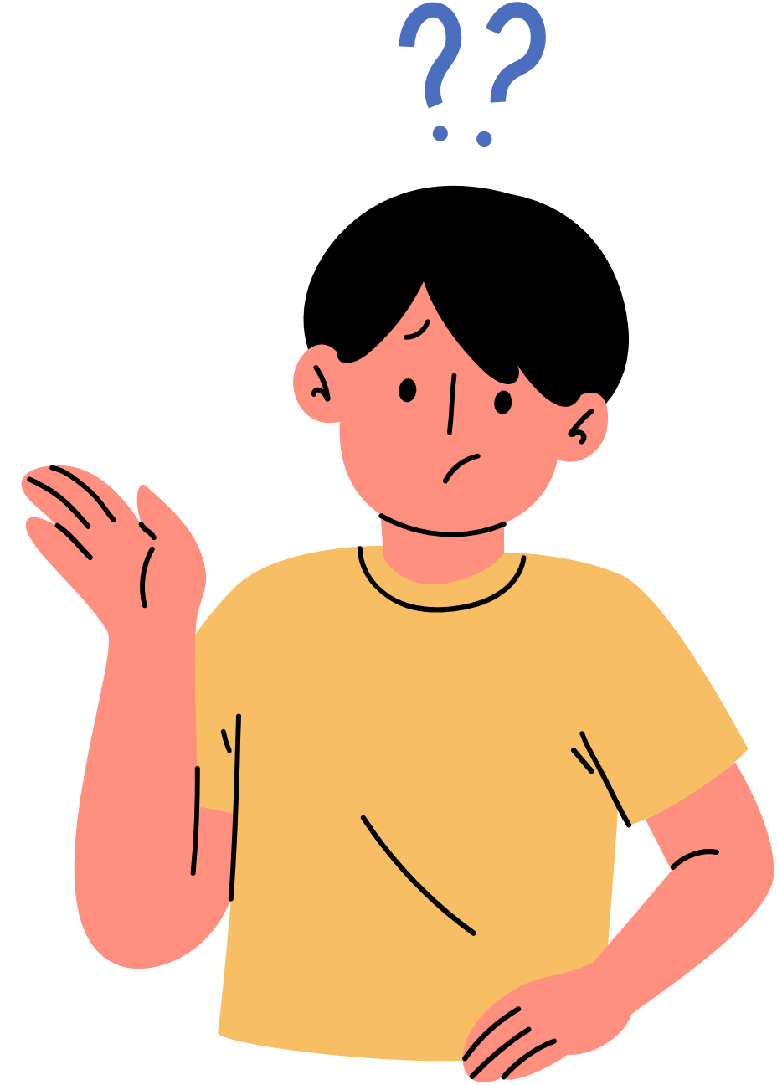
Quan sát hình ảnh SGK tr.22
Lọ hoa trang trí hình kéo lưới, gốm

Slide 48
Kiểu dáng đa dạng, phong phú.
Màu sắc có sự khác biệt tùy thuộc vào các yếu tố như vật liệu, công đoạn xử lí...
Công năng: phục vụ cho các sinh hoạt trong cuộc sống hàng ngày.
Hình ảnh trang trí: có thể được vẽ, chạm, tạo hình ngay trên sản phẩm với nhiều hình ảnh khác nhau.

Slide 49
EM CÓ BIẾT?
Sản phẩm thủ công mĩ nghệ là sản phẩm được làm từ sự khéo léo của đôi bàn tay như đồ trang trí, đồ gia dụng, đồ trang sức...

Slide 50
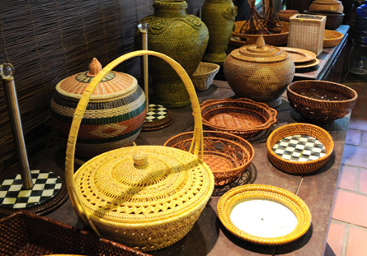
Quan sát một số sản phẩm thủ công mĩ nghệ dùng trong gia đình

Slide 51
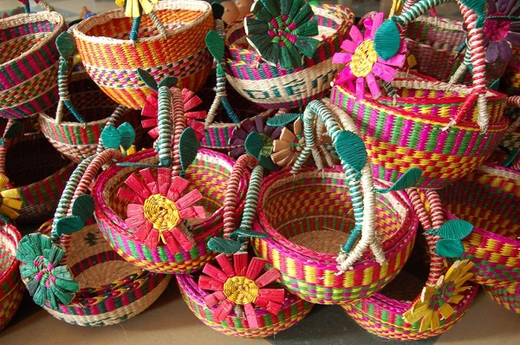
Quan sát một số sản phẩm thủ công mĩ nghệ dùng trong gia đình

Slide 52
2. Thiết kế một đồ dùng gia dụng, dựa vào đặc điểm của sản phẩm thủ công mĩ nghệ, theo cách em yêu thích
Quan sát các bước thực hiện tạo hình và trang trí một ống đựng thìa, đũa từ vật liệu có sẵn SGK tr.23.
THẢO LUẬN NHÓM ĐÔI

Slide 53
2. Thiết kế một đồ dùng gia dụng, dựa vào đặc điểm của sản phẩm thủ công mĩ nghệ, theo cách em yêu thích
Bước 1:
Từ vỏ chai nhựa cắt thành 2 ống để đựng thìa, đũa. Đục một số lỗ ở đáy để thoát nước.

Slide 54
Bước 2:
Cắt và dán để tạo đế của ống đựng thìa, đũa từ vỏ hộp bìa.
Bước 3:
Bọc giấy báo quanh vỏ chai nhựa để tạo nên trang trí, có thể dùng băng dính hai mặt để dính báo vào vỏ chai nhựa.

Slide 55
Bước 4:
Dùng màu goát, bột hay acrylic để tạo màu nến cho ống đựng thìa, đũa.
Bước 5:
Đính, ghép và vẽ các chi tiết để trang trí, giúp sản phẩm ống đựng thìa, đũa được hấp dẫn.

Slide 56

VÙNG MIỀN ĐA SẮC MÀU
Notes:
GV click vào từng ô màu để đi tới slide câu hỏi. Sau khi hoàn thành câu hỏi cuối cùng, GV click vào dấu X để kết thúc trò chơi.

Slide 57

Câu 1: Trong sản phẩm mĩ thuật,
bối cảnh thể hiện điều gì?
A. Hiện tượng.
C. Thời gian.
B. Không gian.
B. Không gian.
D. Sự việc.

Slide 58
Câu 2: Sản phẩm thủ công mĩ nghệ được làm từ?
Sự khéo léo
sử dụng công nghệ.
C. Máy móc hiện đại.
B. Sự kết hợp giữa sức người và máy móc.
D. Đôi bàn tay khéo léo.
D. Đôi bàn tay khéo léo.

Slide 59
Câu 3: Đâu không phải là hoạt động
được diễn tả trong bức tranh về gia đình?
A. Chân dung gia đình.
A. Chân dung gia đình.
C. Hoạt động dã ngoại.
B. Bữa tiệc sinh nhật.
D. Bữa cơm sum vầy.

Slide 60
Câu 4: Bức tranh sau đây có tên là gì?
A. Ke-da-mun và gia đình.
B. Gia đình Wi-li-am-son.
B. Gia đình Wi-li-am-son.
C. Đời sống gia đình.
D. Khoảnh khắc bình yên.

Slide 61
Câu 5: Điều gì đã tạo nên nguồn cảm hứng
cho các tác phẩm về gia đình?
A. Vẻ đẹp của người thân.
C. Giá trị thiêng liêng
của gia đình.
C. Giá trị thiêng liêng
của gia đình.
B. Truyền thống
tốt đẹp của gia đình.
D. Hoạt động của gia đình mang tính tập thể.

Slide 62
TRƯNG BÀY, NHẬN XÉT SẢN PHẨM CUỐI CHỦ ĐỀ
Nhóm em/ em đã sử dụng những hình ảnh, màu sắc, chất liệu nào để tạo hình và trang trí SPMT?
Trong các SPMT đã thực hiện, em thích sản phẩm nào nhất? Tại sao?
Hãy nêu công năng sử dụng của SPMT em đã thực hiện.

Slide 63



kenhgiaovien
Bài giảng và giáo án này chỉ có duy nhất trên kenhgiaovien.com
Bất cứ nơi nào đăng bán lại đều là đánh cắp bản quyền và hưởng lợi bất chính trên công sức của giáo viên.
Vui lòng không tiếp tay cho hành vi xấu.
https://kenhgiaovien.com/
Zalo: 0386 168 725

Slide 64
HƯỚNG DẪN VỀ NHÀ
Ôn lại các kiến thức đã học ở Chủ đề 3.
Đọc và chuẩn bị trước Chủ đề 4:
Những hoạt động yêu thích ở trường em.

Slide 65
CẢM ƠN CÁC BẠN ĐÃ CHÚ Ý LẮNG NGHE BÀI HỌC HÔM NAY!

